Slide 1
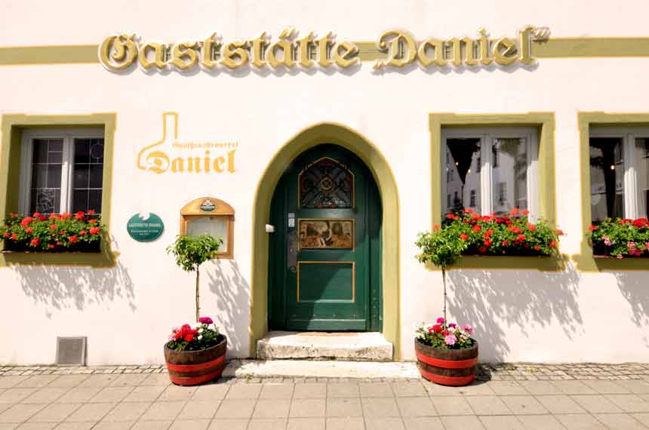
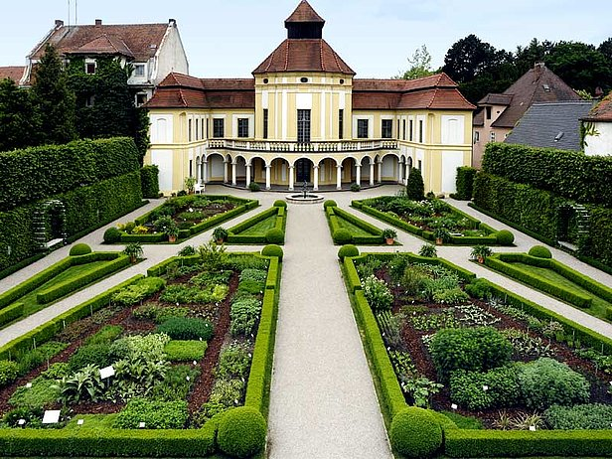
ASS-Seniorenausflug am 28. Mai 2026
Wir fahren nach Ingolstadt. Dort werden wir an der Schloßlände zu einer einstündigen Stadtführung abgeholt. Anschließend sind wir im Gasthaus Daniel, dem ältesten Wirtshaus von Ingolstadt, zum Mittagessen angemeldet.
Danach besichtigen wir das Medizinhistorische Museum Ingolstadt, dort ist der Nachmittag zur freien Verfügung.
Auf der Rückfahrt kehren wir zum Abendessen in der Sportgaststätte Schweitenkirchen ein.
9.10 Uhr Abfahrt in Thalham am Bushäusl
9.15 Uhr Abfahrt in Attenkirchen am Maibaum
Fahrtkosten inclusive Eintritt Museum und Stadtführung € 35,00
Anmeldung unter 08168/96277 bei Brigitte Niedermeier

